Slide 1

Исследование влияния стеарата натрия на свойства вспененных геополимерных материалов на основе золошлаковых отходов Северодвинской ТЭЦ-1
Международная научно-практическая конференция
«Материаловедение, формообразующие технологии и оборудование 2023»
(ICMSSTE 2023)
РЯБОВА Анна Владимировна
к.т.н., доцент,
кафедра «Общая химия и технология силикатов»
Южно-Российского государственного политехнического университета (НПИ) имени М.И. Платова

Slide 2
Генерируемая электроэнергия в России
Установленная мощность электростанций на 01.01.2022
Источники основного топлива ТЭЦ
Основное топливо | Установленная мощность, ГВт
Газ | 121,89
Уголь | 41,21
Другие источники топлива | 1,49
Баланс электрической энергии в ЕЭС России за 2021 г., млрд кВт·ч
Показатель | 2020 | 2021 | Отклонение (+/-), % 2021 к 2020
Выработка электроэнергии, всего | 1 070,9 | 1 080,6 | 0,9
в т.ч.: ТЭЦ | 681,8 | 679,9 | -0,3
ГЭС | 183,8 | 190,3 | 3,6
АЭС | 204,4 | 208,8 | 2,2
ВЭС+СЭС | 1,02 | 1,62 | 58,8

Slide 3
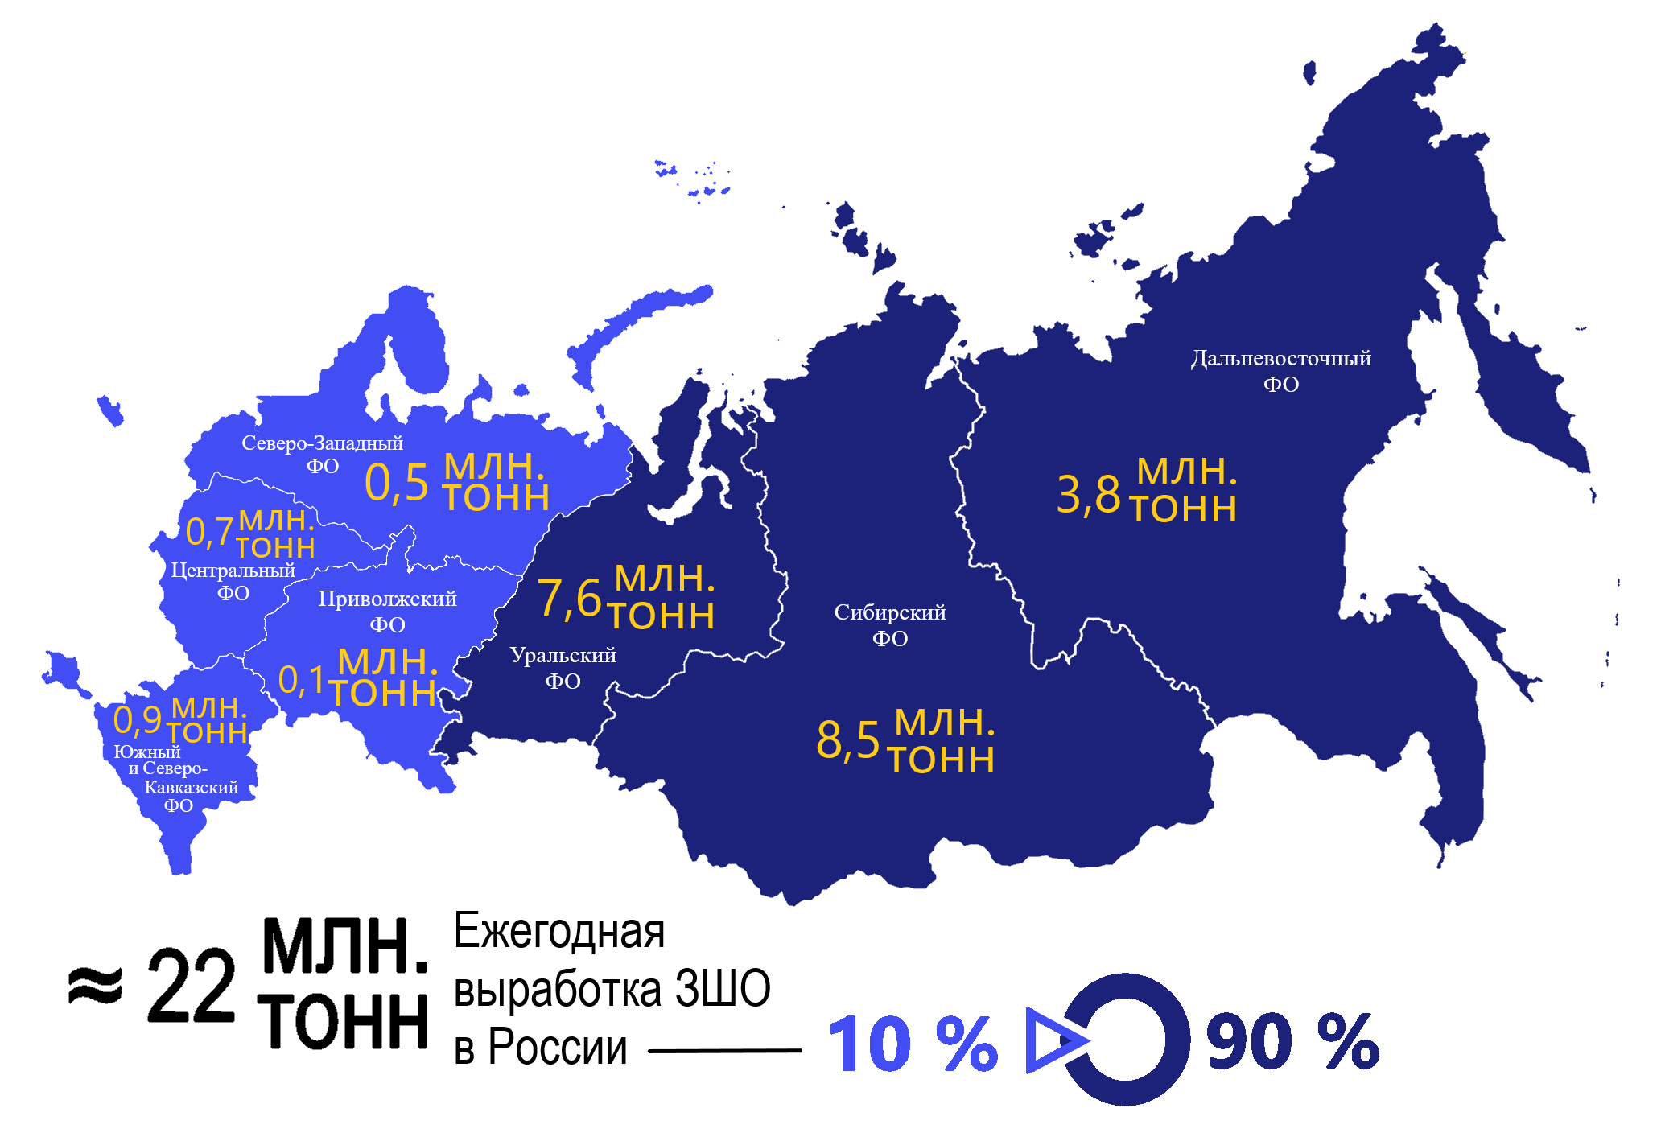
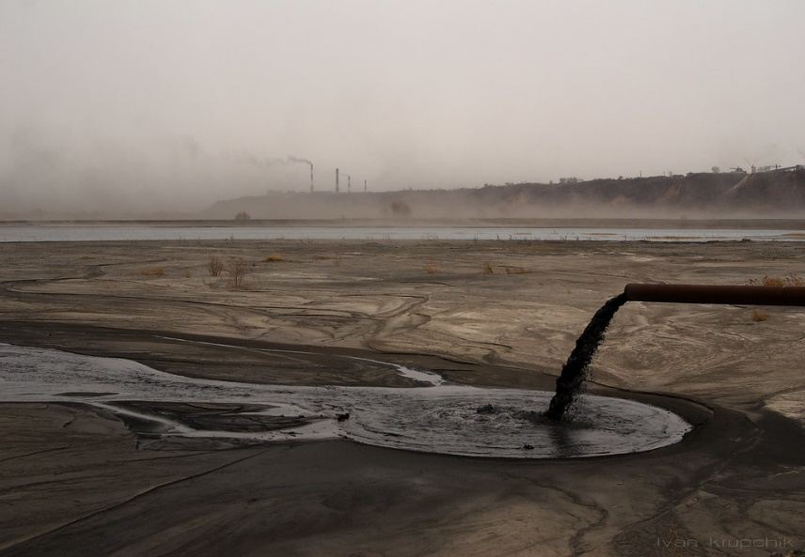
География роста золоотвалов в России
Золошлаковые отходы образуются в результате термохимических превращений неорганической (минеральной) части твердых топлив в процессе сжигания в котлах ТЭЦ.
В Российской Федерации в 2021 году накопленный на полигонах объем золошлаковых отходов составил приблизительно 1,8 ~ 1,85 млрд. т.
Ежегодная выработка золошлаковых отходов составляет в среднем 20 - 25 млн.т., что к 2030 году составит накопленный объем около 2,0 млрд. т.

Slide 4
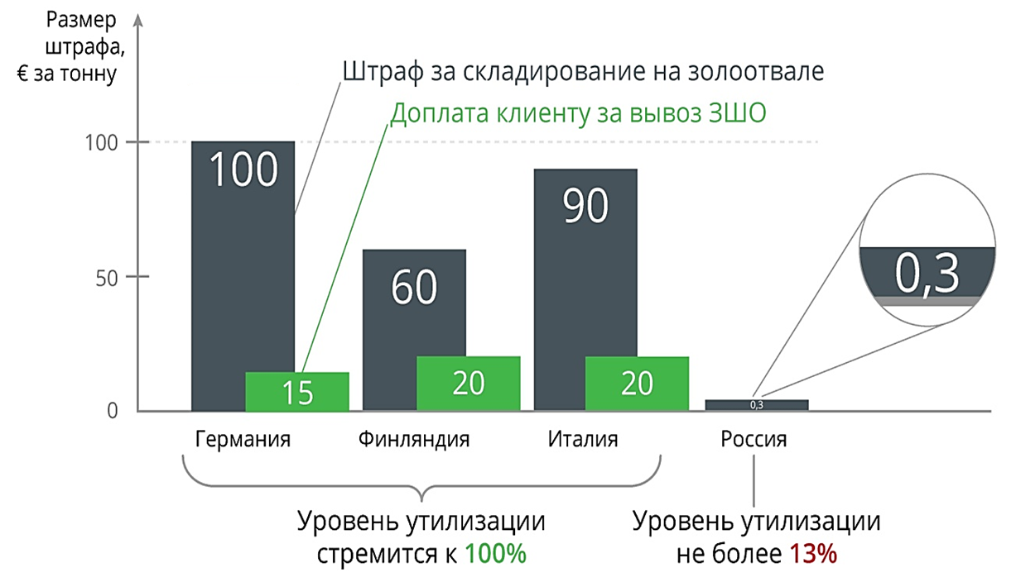
Опыт использования золошлаковых отходов в мировой практике
Пути экономического стимулирования утилизации ЗШО
В 2021 г. на угольных электростанциях Евросоюза выработано более 35 млн. т ЗШО:
уровень захоронения на отвалах составляет 7 %;
более 50 % ЗШО используется при рекультивационных и ландшафтных работах;
40 % ЗШО используется как сырье для производства строительных материалов;
использование ЗШО в дорожном строительстве – 2 %.
Опыт реализации ЗШО:
Индия – использование в строительных проектах.
Германия – производство бетона.
Польша – производство строительных материалов и цемента, строительство дорог и горное дело.
Китай – производство обожженного кирпича, керамзита, бетона, удобрение для сельского хозяйства, а также используется для засыпки шахт.

Slide 5
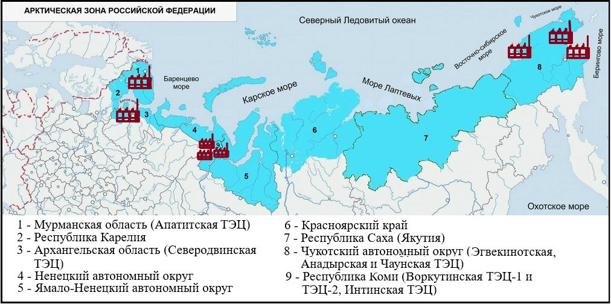
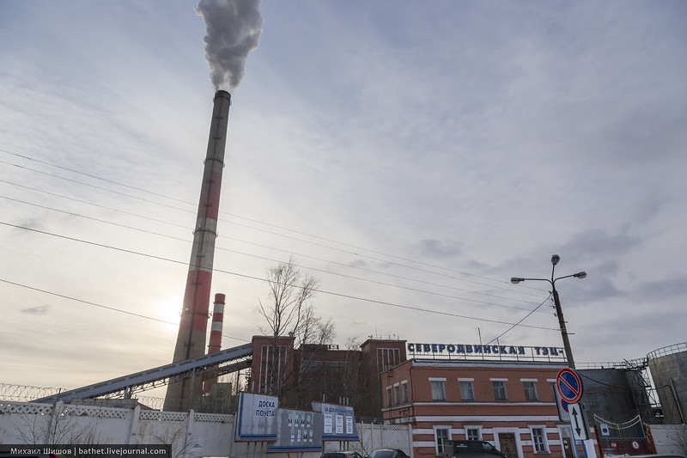
Характеристика ТЭЦ Арктической зоны РФ
В Арктической зоне расположены 8 ТЭЦ суммарной мощностью 862,5 МВт, которые в качестве основного топлива используют уголь.
Работа выполнена при финансовой поддержке Российского научного фонда в рамках соглашения № 21-19-00203 «Эффективные температуро-отверждающие экогеополимеры для дорожного строительства в условиях Арктической зоны Российской Федерации на основе отходов сжигания твердых топлив на местных ТЭЦ», 2021-2023 г., (руководитель – Яценко Е. А.).
Наименование области | Наименование ТЭЦ | Установленная мощность, МВт | Месторождение применяемого угля
Мурманская | Апатитская | 266 | Кузнецкое и Хакасское
Архангельская | Северодвинская | 188,5 | Кузнецкое и Хакасское
Чукотский Автономный округ | Анадырская | 50 | Анадырское
 | Эгвекинотская | 30 | Анадырское
 | Чаунская | 30 | Анадырское
Республика Коми | Воркутинская ТЭЦ-1 и ТЭЦ-2 | 280 | Воркутинское
 | Интинская ТЭЦ | 18 | Интинское и Воркутинское
Общий вид Северодвинской ТЭЦ-1

Slide 6
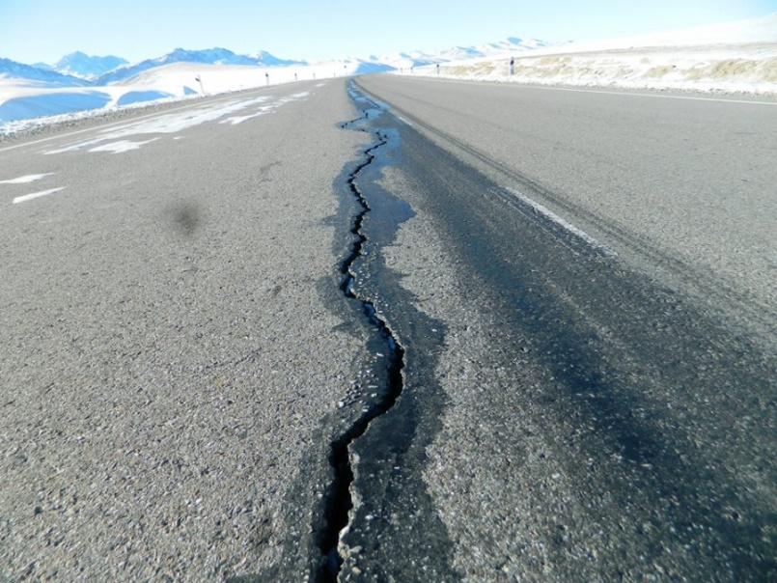
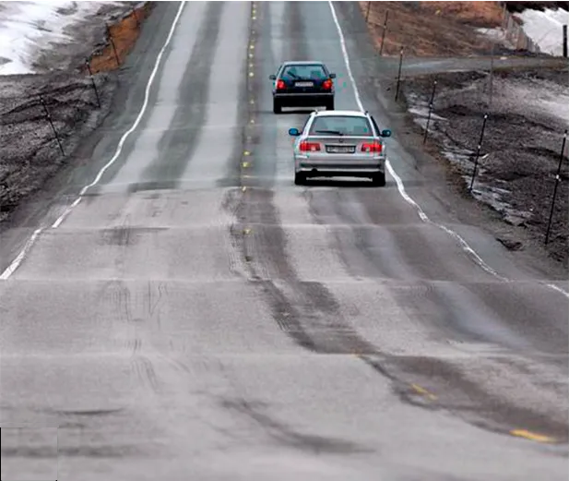
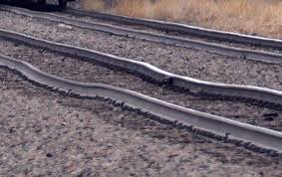
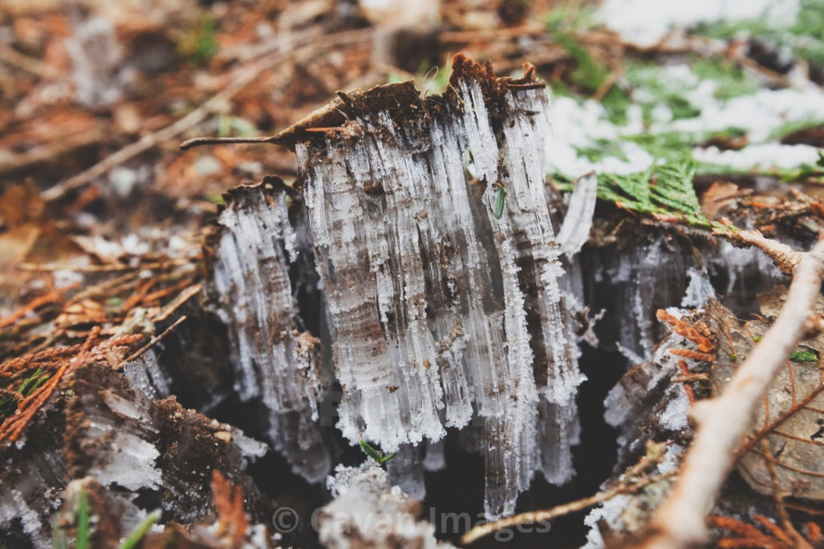
Проблемы дорожного строительства в Арктической зоне
Вечномерзлые многолетние грунты - грунты содержащие замершую воду и имеющие температуру ниже 0 ℃ в течении трех и более лет.
Морозное пучение – это увеличение объема влажного грунта вследствие его промерзания.
Пучинистый грунт - дисперсный грунт, который при переходе из талого состояния в мерзлое увеличивается в объеме вследствие образования льда.
Капиллярный эффект, присутствующий в грунтах с мелкозернистой структурой, приводит к тому, что глины почти всегда находятся в неравномерно влажном состоянии, так как сама по себе глина плохо пропускает воду и вода проникает через различные примеси. Неоднородность влажности проявляется при замерзании глинистого грунта, влага замерзает и увеличивается в объеме. Чем больше влаги в грунте, тем сильнее он увеличивается в объеме, т.е. «вспучивается». Так как влажность глин неоднородная, то и «вспучивание» или подъем грунта происходит неравномерно.
Поэтому актуальной проблемой Арктической зоны РФ является проблема дорожного строительства в условиях вечной мерзлоты и экстремальных климатических условиях.
Деформация дорожного полотна морозным пучением
Деформация железнодорожного полотна морозным пучением
Морозное пучение грунта

Slide 7
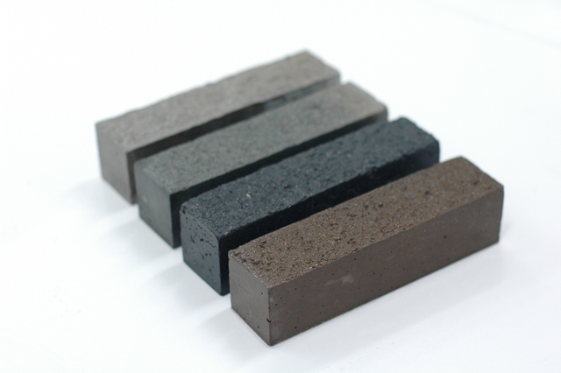
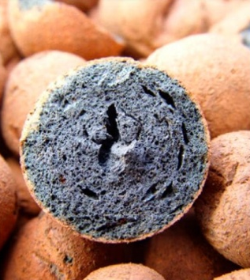
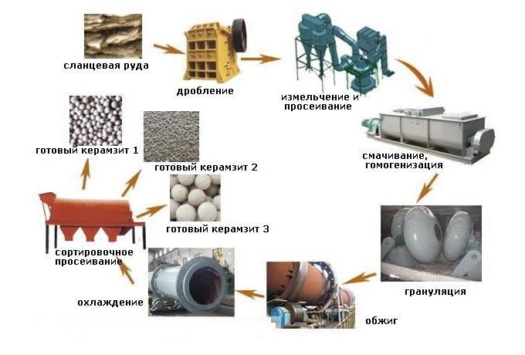
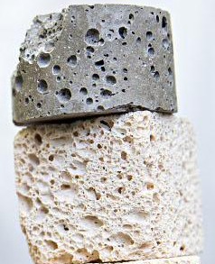
Геополимеры как новый материал
Керамзит - это продукт, получаемый при обжиге глины. В качестве сырья для изготовления керамзита используется легкоплавкая глина с повышенным содержанием оксидов железа и необходимым коэффициентом вспучивания (не менее 2,5). Для улучшения свойств конечного продукта могут вводиться различные органические добавки (торф, опилки, сульфатно-спиртовая барда, соляровое масло, мазут). Состав керамзита, масс.%: глина – 90; кварцевый песок – 8; каолин – 0,2 ; торф – 1,5; соляровое масло – 0,3.
Режим обжига керамзита:
Отформованные глиняные гранулы медленно разогреваются до 200 ℃. Это делается, чтобы избежать разрушения гранул из-за ускоренного выделения пара и термических усадок.
После освобождения сырцовых гранул от лишней влаги, их в ускоренном темпе доводят до пирокластического видоизменения (расплавления), разогревая до 1200 ℃. При этом происходит активное выделение газов, а тягучая полужидкая консистенция глины не дает им улетучиваться. В результате образуется вспененная масса, которая в процессе последующего охлаждения затвердевает, не теряя своей структуры.
Геополимеры - это конструкционные материалы, образующиеся при щелочной активации алюмосиликатных сырьевых материалов природного и техногенного происхождения. Геополимерный портландцемент имеет следующие достоинства:
абсолютная стойкость к воздействию кислот и других агрессивных веществ;
высокая огнеупорность (до 1300 ℃);
прочность на сжатие 90 МПа;
водонепроницаемость;
незначительная степень усадки;
в 10 раз сокращаются выбросы углекислого газа в атмосферу и на 90% снижается потребление энергоресурсов.
Технология производства керамзита

Slide 8
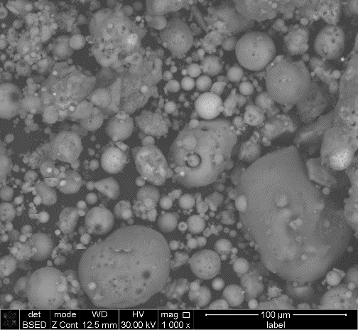
Химический состав и микроструктура золошлаковых отходов Северодвинской ТЭЦ-1
ЗШО | Химический состав, мас. %
 | SiO₂ | Al₂O₃ | Fe₂O₃ | MgO | Na₂O | K₂O | CaO | TiO₂ | MnO | P₂O₅ | SO₃ | ппп | Σ
Северодвинская ТЭЦ-1 | 61,57 | 17,91 | 6,01 | 2,75 | 3,59 | 2,32 | 2,10 | 0,83 | 0,07 | 0,21 | 0,32 | 2,32 | 100,00
Химический состав золошлаковых отходов Северодвинской ТЭЦ-1 удовлетворяет требованиям ГОСТ 10538-87 «Топливо твердое. Методы определения химического состава золы»: содержание SiO₂ составляет 52,86 и 60,57 % (нормируемых более 40%), что обуславливает легкий переход данных материалов при высокотемпературной обработке в стеклообразное состояние. Содержание сернистых и сернокислых соединений в пересчете на SO₃ - 0,37 и 0,32 %, (нормируется не более 3%), потери при прокаливании 6,11 и 2,32, что ниже регламентируемого показателя (3%), для ЗШО Северодвинской ТЭЦ-1. Золошлак Северодвинской ТЭЦ-1 относится к низкокальцевым, за счёт низкого содержания CaO – 2,10 %. Химический анализ проводил ФГБУН Институт геологии рудных месторождений, петрографии, минералогии и геохимии Российской академии наук (ИГЕМ РАН), г. Москва.
Микроструктура золошлака Северодвинской (x1000) ТЭЦ
Золошлак Северодвинской ТЭЦ представляет собой тонкодисперсный порошок, в основном состоящий из полых шарообразных частиц с гладкой стекловидной поверхностью.
Гранулометрический состав золошлаков Северодвинской ТЭЦ-1 варьируется в широких пределах: крупность 1-50 мкм. Около 50% частиц золошлака имеют размер 30-40 мкм. Более крупные частицы ЗШО образуются при повышенном содержании оксидов флюса CaO и Fe₂O₃ в минеральной части топлива.

Slide 9
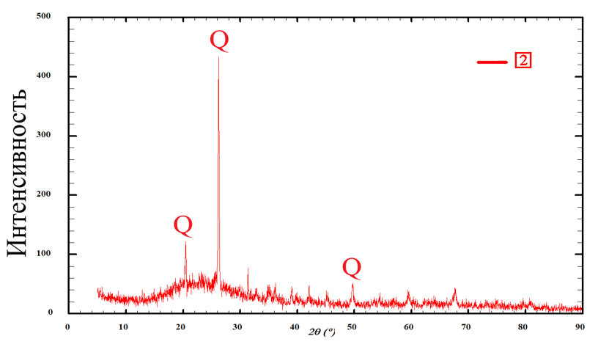
Рентгенофазовый анализ и радиологические исследования золошлаковых отходов
Результаты радиологического исследования золошлаковых отходов
Радиологические исследования проводились в аккредитованной лаборатории ФГБУЗ «Центр гигиены и эпидемиологии Ростовской области» с использованием спектрометрического комплекса «МУЛЬТИРАД» с программным обеспечением «ПРОГРЕСС» (протоколы № 21-8599-В и № 21-8600-В от 09.07.2021 г.)
Классы и критерии ГОСТа 30108-94 «Материалы и изделия строительные. Определение удельной эффективной активности естественных радионуклидов».
Удельная эффективная активность А_{эфф}, [Бк/кг] | Класс материала | Область применения
До 370 | I | Все виды строительства
От 370 до 740 | II | Дорожное строительство в пределах населенных пунктов и зон перспективной застройки, строительство производственных сооружений
От 740 до 1500 | III | Дорожное строительство вне населенных пунктов
От 1500 до 4000 | IV | Вопрос об использовании материала решается по согласованию с Роспотребнадзором
Рентгенограмма золошлаковых отходов Северодвинской ТЭЦ-1; Q – α-кварц,
Рентгенофазовый анализ проводили в ЦКП «Нанотехнологии» Южно-Российского государственного политехнического университета (НПИ) имени М.И. Платова.

Slide 10
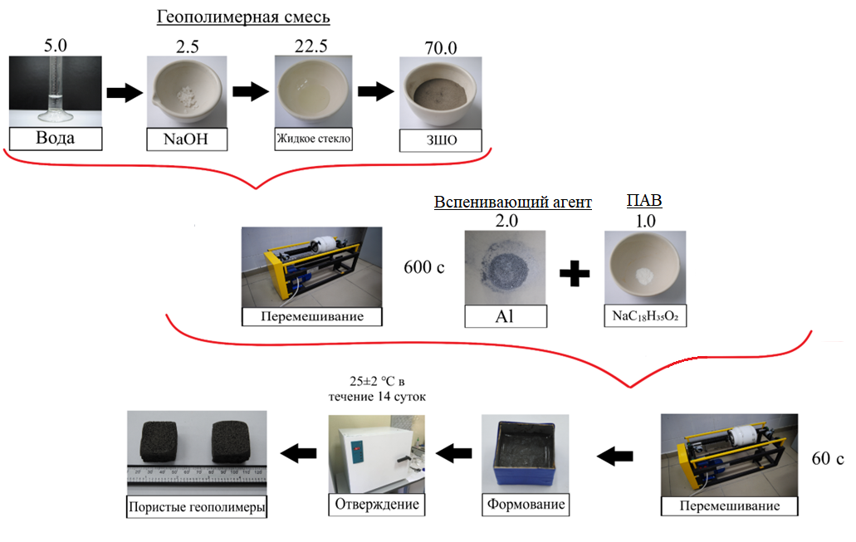
Технология синтеза пористых геополимеров

Slide 11
Структура и свойства пористых геополимеров на основе золошлаковых отходов Северодвинской ТЭЦ-1
В качестве порообразователей использовали алюминиевую пудру, поверхностно-активного вещества – стеарат натрия (NaC₁₈H₃₅O₂). Все перечисленные добавки вводили в сырьевую смесь сверх 100%.
Сырьевой состав геополимерного материала приведен в таблице
№ состава | Содержание, масс. %
 | Золошлак | Щелочь (NaOH) | Вода (H₂O) | Жидкое стекло | Аl Пудра, сверх 100% | Стеарат натрия, сверх 100% | ∑
1 | 70,0 | 2,5 | 5,0 | 22,5 | 2,0 | 1,0 | 102,0
2 | 70,0 | 2,5 | 5,0 | 22,5 | 2,0 | – | 103,0
Состав №1 содержит добавку ПАВа – стеарата натрия. Поверхностно-активные вещества (ПАВ, сурфактанты) – химические соединения, вызывающие снижение поверхностного натяжения жидкости концентрируясь на поверхности раздела термодинамических фаз.
Молекулы ПАВ имеют дефильное строение и содержат одновременно полярные и неполярные функциональные группы. Состав №2 не содержит добавку ПАВа и необходима для сравнения конечных свойств готовых геополимерных материалов, и, как следствие, установления влияния стеарата натрия на их физико-механические свойства.
Механизм порообразования при использовании алюминиевой пудры заключается во взаимодействие амфотерного металла с раствором щелочи, содержащемся в геополимерной смеси с образованием газообразного водорода, вспенивающего реакционную смесь по следующей реакции:
2Al+2NaOH+6H₂O=2Na[Al(OH)₄]+3H₂

Slide 12
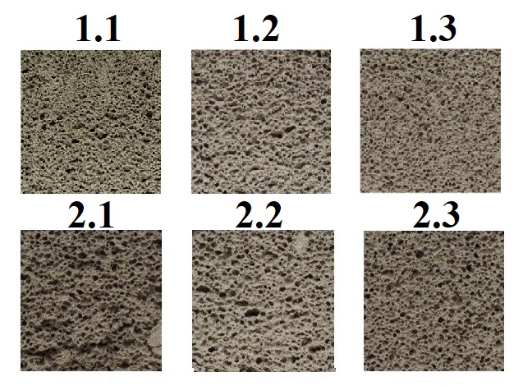
Свойства полученных геополимерных материалов
Макроструктура синтезированных образцов
Физико-механические свойства полученных геополимерных материалов
№ состава | Средняя плотность, кг/м³ | Средняя прочность, МПа
1 | 546 | 1,76
2 | 600 | 1,39
Как видно из таблицы, состав №1, содержащих добавку ПАВа стеарата натрия, обладает меньшей плотностью и при этом большей прочностью, в сравнении с состав №2, не содержащих добавки стеарата натрия.

Slide 13
Выводы
Таким образом установлено, что добавка ПАВ позволяет стабилизировать пенный каркас геополимерного материала за счет образования двух слоев ориентированных молекул ПАВ – стеарата натрия и образования адсорбционных слоев на границе газ – жидкость создающих условия, при которых со стороны дисперсионной среды возникают двойные электрические (ДЭС) или сольватные слои, обеспечивающие агрегативную устойчивость пенного каркаса геополимера. Экспериментально подтверждено положительное влияние добавки ПАВ на физико-механические свойства вспененных геополимерных материалов.
План дальнейших исследований заключается в следующих пунктах:
- Исследование основных технико-эксплуатационных свойств
- Создание математической модели,
- Разработка обобщенного механизма синтеза

Slide 14
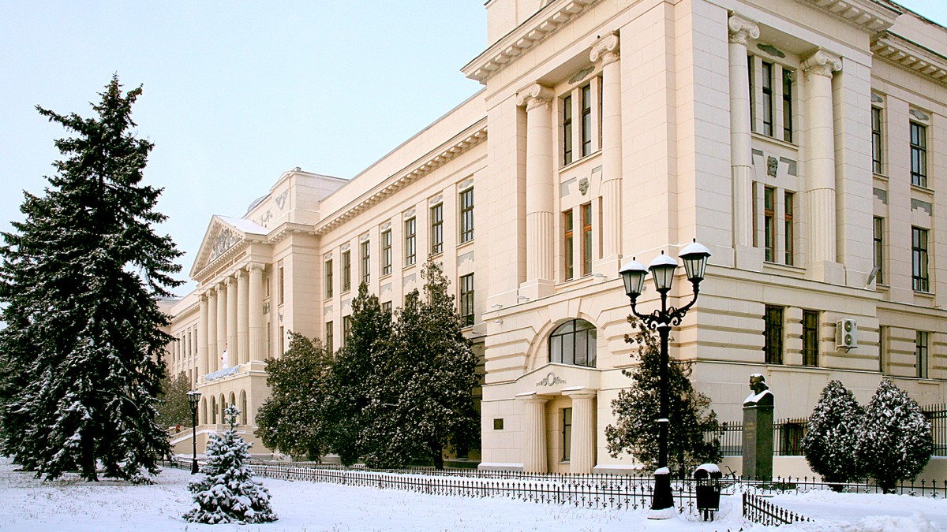
СПАСИБО ЗА ВНИМАНИЕ!
Работа выполнена при финансовой поддержке Российского научного фонда в рамках соглашения № 21-19-00203 «Эффективные температуро-отверждающие экогеополимеры для дорожного строительства в условиях Арктической зоны Российской Федерации на основе отходов сжигания твердых топлив на местных ТЭЦ», 2021-2023 г., (руководитель – Яценко Е. А.).

